Slide 2
目录
CONTENT
第一部分
第二部分
课题内容
相关技术
第三部分
第四部分
具体设计
总结

Slide 3
第一部分
课题内容

Slide 4
课题任务
任务
学习机器学习的基本理论、方法和工具
编写爬虫抓取知乎网站问答数据
设计 问题-答案 匹配算法模型,实现并训练模型
实现一个可视化演示系统

Slide 5
课题任务
问答推荐系统
可视化交互界面
爬虫
爬取问答数据
问题推荐算法模型
模型设计
模型训练

Slide 6
课题任务简单描述
爬取知乎网问答数据,并使用该数据作为数据来源,实现一个用户输入问题,智能匹配答案的搜索引擎系统

Slide 7
第二章
相关技术

Slide 8
相关技术
爬虫
WEB界面
搜索引擎
框架:Scrapy
路径语言:Xpath
其他技术:代理访问
后台框架:Flask
页面显示框架:Bootstrap
数据预处理
文本处理:分词,去停用词,关键词提取
搜索引擎索引
检索模型和搜索排序(LTR)

Slide 9
相关技术
路径语言XPath:
它是一种用来确定XML（标准通用标记语言的子集）文档中某部分位置的语言
搜索引擎基本步骤:
详细说明见论文9页

Slide 10
第三章
具体设计

Slide 11
实施方案
将数据库数据进行预处理并提取特征值
生成搜索引擎需要的索引结构
数据预处理模块
负责爬取知乎网站问答数据
并存入数据库
爬虫模块
1
2
机器学习模块
根据预处理数据训练排序模型
3
4
用户交互模块
使用训练好的模型作为排序模型
检索并排序答案结果展示给用户
详细说明见论文19页

Slide 12
爬虫框架
1
爬虫框架:
Scrapy
数据库:
MongoDB
python下十分成熟的框架
支持中间件,方便处理常见问题
数据结构简单,但数据量大
读取速度快
详细说明见论文20页

Slide 13
知乎网站结构
1
数据来源:
问题详细页面
答案详细页面
话题详细页面
www.zhihu.com/question/QID
QID表示问题ID
www.zhihu.com/answer/AID
AID表示答案ID
www.zhihu.com/topic/TID
TID表示话题ID
√
×
√
详细说明见论文22页

Slide 14
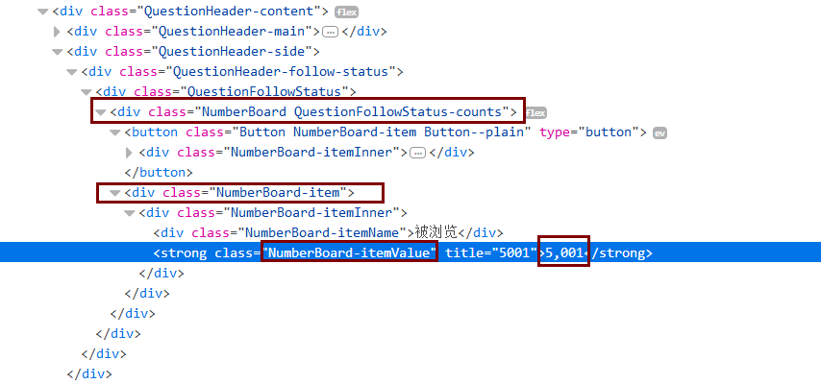
问题HTML页面结构(例子)
1
获取问题被浏览次数:
1
2
3
4
XPath:
question_view_count = response.xpath(r"//div[@class='NumberBoard QuestionFollowStatus-counts']/div[@class='NumberBoard-item']/div[@class='NumberBoard-itemValue']/text()").extract()[0]
详细说明见论文23页

Slide 15
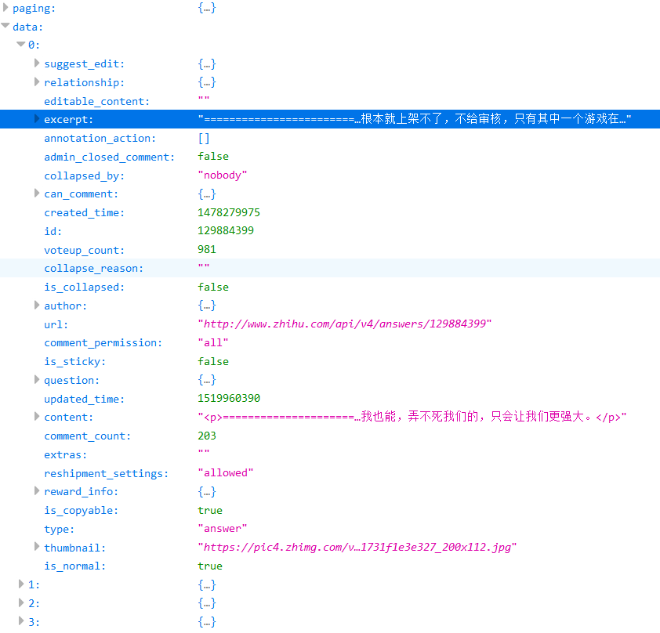
答案json格式
1
答案详细数据JSON接口:
www.zhihu.com/api/v4/questions/{0}/answers?sort_by=default&include=data[*].is_normal,admin_closed_comment,reward_info,is_collapsed,annotation_action,annotation_detail,collapse_reason,is_sticky,collapsed_by,suggest_edit,comment_count,can_comment,content,editable_content,voteup_count,reshipment_settings,comment_permission,created_time,updated_time,review_info,question,excerpt,relationship.is_authorized,is_author,voting,is_thanked,is_nothelp,upvoted_followees;data[*].mark_infos[*].url;data[*].author.follower_count,badge[?(type=best_answerer)].topics&limit={1}&offset={2}
JSON接口参数:
问题ID
获取答案列表长度
获取答案偏移量
详细说明见论文27页

Slide 16
详细数据结构
1
问题
答案
话题
问题ID
问题标题
问题详细说明
问题创建时间
问题最近更新时间
问题关注者数量
问题作者
问题评论数
问题回答数
问题被浏览次数
问题所属主题
答案ID
答案回答的原问题的ID
答案作者
答案创建时间
答案更新时间
答案点赞数
答案详细说明
答案的简述
答案评论数
话题ID
话题名字
话题详细说明
话题下的子话题列表
话题的父话题
话题的所有问题列表(包括子话题)
详细说明见论文21页

Slide 17
爬取策略
1
暴力遍历所有问题ID ×
通过首页的信息流获取问题ID ×
通过话题组成的有根无循环有向图获取问题ID √
话题构成的有根无循环有向图
详细说明见论文22页

Slide 18
中间件
1
代理中间件
使用代理IP池技术,防止被目标服务器网站Ban
采用Redis作为IP缓存空间
Cookie中间件
当某cookie被Ban的时候,更换其他cookie继续爬取数据
采用Redis暂存所有cookie
可断点续爬中间件
当发生不可抗力因素中断爬虫程序,依旧可以接着未完成任务继续工作
采用Redis作为搜索列表暂存区
详细说明见论文28页

Slide 19
数据预处理
2
数据规格化处理
处理方式:
针对每个查询(问题)下所有答案,采用MinMaxScaler缩放到[0,1]
答案创建时间
答案更新时间
原始数据为时间戳,数值过大
答案点赞数
答案评论数
答案长度
对于不同问题,数据差别十分大,应该处理为相对值
详细说明见论文33页

Slide 20
数据预处理
2
去除文本中存在的无用html标签
原始数据形如<h1>美国作为当今世界上最强大的发达国家，会被其他国家超越吗？</h1>,需要去除h1标签
去除文本中存在的停用词
包括语气词,连词等
提取文本关键词信息
提取后表示形式为: [(关键词,关键词TF-IDF权重),…]
生成关键词索引
索引项表示形式: (关键词ID,关键词文本)
详细说明见论文30页

Slide 21
数据预处理
2
生成答案正向索引
索引项表示形式: (答案ID,答案包含关键词ID和权重列表)
生成答案逆向索引
索引项表示形式: (关键词ID,包含关键词的答案ID和权重列表)
生成问题正向索引
索引项表示形式: (问题ID,问题包含关键词和权重列表)
生成问题逆向索引
索引项表示形式: (关键词ID,包含关键词的问题ID和权重列表)
将预处理的数据存为文本文件,作为训练数据集
详细说明见论文33页

Slide 22
排序模型
3
模型输入输出:
排序模型的训练数据输入部分为答案的特征值序列,输出为答案和问题的相关度.
相关度标记:
相关度直接采用了知乎网的搜索排序结果作为相关度参考标准,这里采用了知乎非官方接口获取搜索结果
详细说明见论文36页

Slide 23
特征值
3
训练集中特征值列表(答案相关),一共16个:
特征值 | 类型 | 范围 | 预处理方式 | 详细说明
Create_time | 浮点数 | [0,1] | MinMaxScaler | 答案创建的时间
Update_time | 浮点数 | [0,1] | MinMaxScaler | 答案更新的时间
Comment_count | 浮点数 | [0,1] | MinMaxScaler | 答案评论数
Voteup_count | 浮点数 | [0,1] | MinMaxScaler | 答案点赞数
Len | 浮点数 | [0,1] | MinMaxScaler | 答案文本长度
Ans_key_word_hit | 整数 | 正整数 | 无 | 答案关键词中和搜索关键词匹配个数，即答案命中关键词个数
Ans_key_word_hit_query_tfidf[10] | 浮点数 | 正实数 | 无 | 答案命中关键词和搜索关键词的TF-IDF相乘所得，共10个，如Ans_key_word_hit小于10，那么后面补0
详细说明见论文37页

Slide 24
特征值
3
训练集中特征值列表(问题相关),一共11个:
特征值 | 类型 | 范围 | 预处理方式 | 详细说明
Ques_key_word_hit | 整数 | 正整数 | 无 | 当前答案所回答的问题中关键词和搜索关键词匹配个数，即问题命中关键词个数
Ques_key_word_hit_query_tfidf[10] | 浮点数 | 正实数 | 无 | 答案对应问题的关键词和搜索关键词的TF-IDF相乘所得，共10个
详细说明见论文38页

Slide 25
LTR-LambdaMART模型
3
底层训练模型:MART(多重累计回归树Multiple Additive Regression Tree)
代价函数梯度:Lambda模型
详细说明见论文36页

Slide 26
LambdaMART模型
3
详细说明见论文36页

Slide 27
用户交互页面
4
后台框架 Flask
前端显示交互框架 Bootstrap4
详细说明见论文40页

Slide 28
搜索流程(简单)
4
1. 获取搜索内容关键词和权重
2. 根据关键词查询答案逆向索引,获得所有相关答案信息
3. 根据关键词查询问题逆向索引,获得所有相关问题信息
3. 根据2,3获取的信息使用训练模型预测每个相关答案的相关度
4. 根据预测相关度排序答案结果并返回给用户显示
详细说明见论文40页

Slide 29
搜索流程(详细)
4
详细说明见论文40页

Slide 30
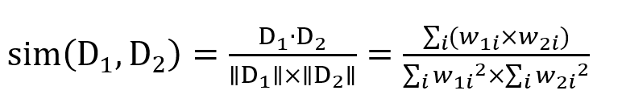
获取相关答案(初始子集选取)
4
余弦相似度:
先获取所有包含搜索关键词的答案ID,根据关键词权重特征值计算出每个答案和搜索内容相似度,选取Top100作为相关答案,用于后续模型预测相关度.
与论文42页不同,实现已更改

Slide 31
第四章
总结

Slide 32
总结
工作内容有:
分析知乎网站组织结构，包括话题详细页面结构，问题详细页面结构，答案详细数据获取方式，话题组成的无循环有向图，话题页面中热门问题和待回答问题的页面结构等。
使用Scrapy框架编写爬虫，使用redis数据库实现了爬虫的断点爬取，全自动切换代理IP，切换cookie等反反爬虫手段，并爬取知乎网问题答案相关数据，使用MongoDB做数据持久化。
深入了解搜索引擎基础原理，包括文本特征值提取，关键词提取，文档存储方法等。
深入了解搜索引擎中索引的原理和使用，包括文档正向索引，文档逆向索引，并使用爬取数据建立需要的搜索引擎索引。
进行数据的预处理，包括提取数据特征值，提取文本特征值，个别特征值进行MinMaxScaler缩放处理。
深入了解LTR机器学习算法，使用scikit-learn编写LambdaMART模型并使用爬取数据训练模型。
利用训练好的模型在Flask框架和bootstrap下实现一个WEB端答案搜索系统。
详细说明见论文50页

